Slide 1
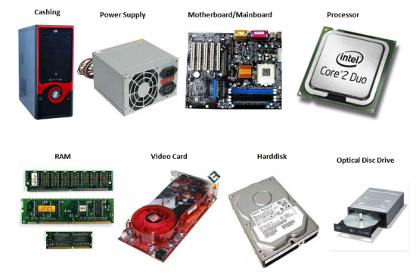
3
4
1
2
7
8
5
6

Slide 2
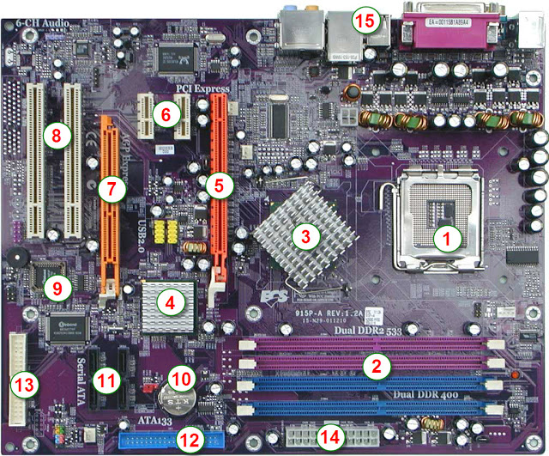
Komponen Motherboard (MOBO)
15
6
8
7
5
3
1
9
4
10
2
13
11
12
14

Slide 3
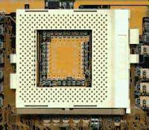
1. Soket Prosesor. Soket ini merupakan tempat dimana prosesor dipasang. Jenis soket menentukan prosesor apa yang bisa dipasang pada soket tersebut. Jadi soket tertentu hanya bisa dipasang prosesor tertentu saja.

Slide 4
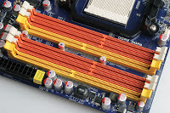
2. Slot Memori. Slot ini digunakan untuk memasang memori utama komputer. Jenis slot memori juga berbeda-beda, tergantung sistem yang digunakannya.

Slide 5
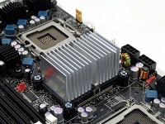
3. Northbridge, merupakan sebutan bagi komponen utama yang mengatur lalu lintas data antara prosesor dengan sistem memori dan saluran utama motherboard.

Slide 6
4. Southbridge, sebutan untuk komponen pembantu northbridge yang menghubungkan northbridge dengan komponen atau periferal lainnya.

Slide 7
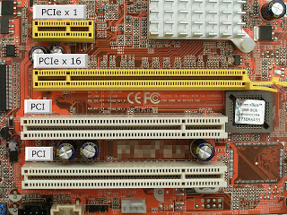
5. Slot PCI Express x16, merupakan slot khusus yang bisa dipasangi kartu VGA generasi terbaru.
6. Slot PCI Express x1, merupakan slot untuk memasang periferal (kartu atau card) lainnya selain kartu VGA.

Slide 8
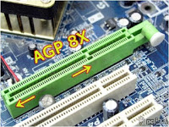
7. Slot AGP, merupakan slot khusus untuk memasang kartu VGA generasi sebelum adanya slot PCI Express.

Slide 9
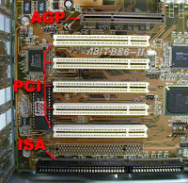
8. Slot PCI, merupakan slot umum yang biasa digunakan untu memasang kartu atau card dengan kecepatan di bawah slot AGP dan PCI Express.

Slide 10
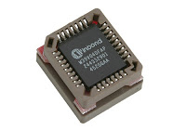
x
9. BIOS (Basic Input-Ouput System). Merupakan program kecil yang dimasukkan ke dalam IC ROM atau Flash yang digunakan untuk menyimpan konfigurasi dari sebuah motherboard.

Slide 11
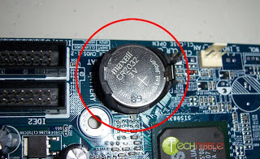
10. Baterai CMOS, baterai khusus untuk memberikan daya pada BIOS.

Slide 12
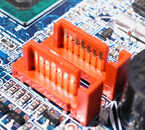
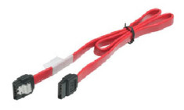
11. Port SATA, merupakan antarmuka untuk media penyimpanan generasi terbaru. Port SATA bisa digunakan untuk menghubungkan Hard Disk dengan sistem komputer.

Slide 13
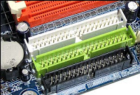
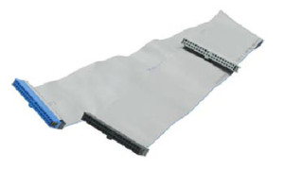
12. Port IDE, merupakan antarmuka media penyimpanan sebelum generasi SATA.

Slide 14
13. Port Floppy Disk, digunakan untuk menghubungkan mediaremovable atau media penyimpanan yang bisa dicopot yaitu Disket atau Floppy Disk.

Slide 15
14. Port Power, yaitu port untuk memberikan daya kepada sistem komputer.

Slide 16

15. Back Panel, merupakan kumpulan port yang biasanya diletakkan di belakang casing atau wadah komputer PC.

Slide 17
Cashing
Cashing komputer adalah sebuah komponen komputer yang berfungsi sebagai tempat kita meletakkan atau menempelkan motherboard, power supply, optical disc drive, hard disk, dan lain sebagainya
Jenis Cashing
Tower, mini tower, Desktop

Slide 18
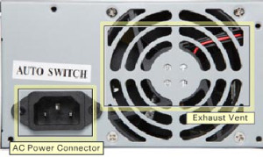
Power Supply
Ibarat sebuah mobil yang tidak bisa berjalan jika tidak memiliki bahan bakar, maka sebuah komputer pun tidak akan bisa nyala atau berfungsi jika tidak memiliki power supply atau PSU (Power Supply Unit) ini. Power supply adalah sebuah komponen komputer yang berfungsi untuk mensuplai arus listrik ke komponen-komponen komputer lainnya seperti motherboard, hard disk, optical disk drive, dan lain sebagainya.

Slide 19
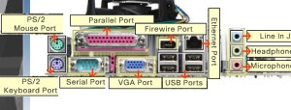
Motherboard / Mainboard
Motherboard adalah komponen komputer tempat kita menancapkan atau memasangkan komponen-komponen komputer lainnya seperti processor, video card, sound card, hard disk, dan lain sebagainya. Motherboard berfungsi untuk menghubungkan setiap komponen-komponen komputer tersebut agar bisa saling berkomunikasi satu sama lain. Setiap motherboard memiliki spesifikasi-nya masing-masing, spesifikasi seperti processor apa yang didukungnya dan berapa kapasitas maksimal RAM yang didukung oleh motherboard tersebut.

Slide 20
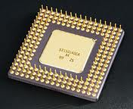
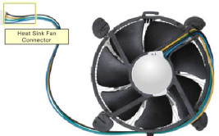
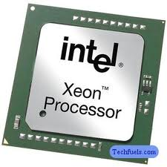
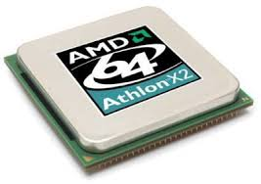
Processor
Jika sebuah komputer diibaratkan sebagai seorang manusia, maka processor adalah otak manusia tersebut. Processor atau CPU (Central Processing Unit) adalah sebuah komponen komputer yang bertugas untuk mengeksekusi instruksi atau melakukan perhitungan-perhitungan. Sebelum membeli sebuah processor kalian harus mencari tahu terlebih dahulu socket processor apa yang dimiliki oleh motherboard, apakah socket AM2, socket LGA, atau lain sebagainya.

Slide 21

RAM
RAM adalah singkatan dari Random Access Memory, yaitu sebuah komponen komputer yang berfungsi untuk menyimpan data sementara dari suatu program yang sedang kita jalankan dan data-data tersebut bisa diakses secara acak atau random. Sebelum membeli sebuah RAM kalian harus mencari tahu terlebih dahulu slot RAM apa yang dimiliki oleh motherboard kalian, apakah SDRAM, DDR, DDR2, DDR3 atau lain sebagainya.

Slide 22
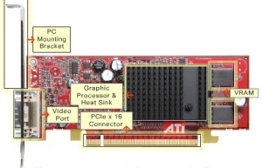
Video card
Video card ini adalah komponen komputer yang berfungsi untuk menghasilkan output gambar untuk ditampilkan di monitor. Sebelum membeli sebuah video card, kalian harus mencari tahu terlebih dahulu slot video card apa yang dimiliki oleh motherboard kalian, apakah slot PCI, AGP, PCI-X, PCI Express, atau lain sebagainya.

Slide 23
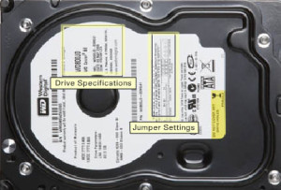

Hard disk
Hard disk adalah komponen komputer tempat kita menyimpan data. Semakin besar kapasitas hard disk yang kita miliki di komputer kita maka semakin banyak juga data yang bisa kita simpan di komputer kita tersebut. Sebelum membeli hard disk kalian harus mencari tahu terlebih dahulu interface hard disk apa yang dimiliki oleh motherboard kalian, apakah IDE, SCSI, SATA, atau lain sebagainya.

Slide 24

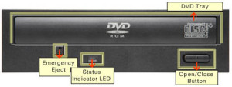
Optical Disc Drive
Walaupun tanpa sebuah optical disc drive komputer kita bisa nyala atau berfungsi, tetapi rasanya tanpa komponen komputer yang satu ini komputer kita seperti terisolasi dari dunia luar, terisolasi dari dunia luar maksudnya kita akan kesulitan jika suatu saat ingin meng-copy data, meng-install program, menonton film VCD atau DVD, yang semuanya tersimpan di dalam sebuah keping CD atau DVD. Optical Disc Drive ini bisa berupa CD-ROM, DVD-ROM, DVD-RW, Blue-Ray, atau lain sebagainya. Sebelum membeli sebuah optical disk drive kalian harus mencari tahu dulu interface apa yang dimiliki oleh motherboard kalian, apakah IDE, SATA, atau lain sebagainya.

